Slide 1

CommerceSync Hub Bundle
Szoftvercsomag egyszerűen
Teszáry Péter | bsze2tespet
2024. április 3.

Slide 2
“Az összevisszaságban találd meg az egyszerűséget, a hangzavarban a harmóniát. A nehézségek közt mindig ott van a lehetőség.”
Albert Einstein

Slide 3
Tartalom
Milyen céllal hoztuk létre a szoftvercsomagot?
Mi az ami egyszerűsíthetné a feladatok egy részét?
Miért van erre szükség?
A Programcsomag
A fejlesztői csapat
TechStack
Hogyan működik?
WooSync Folder Structure
WooSync API Key
WooSync Cron Jobs
ProductBridge Folder Structure
ProductBridge Search Product
ProductBridge New Product Window
ProductBridge Credentials
ProductBridge Search User Page
ProductBridge Add New User Window
Database
Documentation Site

Slide 4
Milyen céllal hoztuk létre a szoftvercsomagot?
Sok KKV küzd azzal, hogy egyszerűsítse a napi feladatait. Kevesebb terhet tegyen alkalmazottai vállára. De a mai, digitalizációval átszőtt világunkban egyre nehezebb lépést tartani az információs zajjal… Túl sok mindenhez kell érteni. Egy pizzériában, annak aki felveszi a rendeléseket, értenie kell különböző szoftverekhez, mobil applikációkhoz, elektronikus fizetéshez. Diszpécser, médiatechnológus, futár, pizzasütő és a megrendelőkkel foglalkozó “mindenes” egyben.

Slide 5
Mi az ami egyszerűsíthetné a feladatok egy részét?
A CommerceSync Bundle csomag

Slide 6
Miért van erre szükség?
Azért, mert egyszerű, könnyen használható és arra lett tervezve, hogy a zaj helyet, csendet teremtsen.

Slide 7
A Programcsomag
ProductBridge
Desktop App amely egyszerűbbé teszi a termékek feltöltését a WooCommerce alapú Webshopba
WooSync
Bővítmény amely biztosítja a kommunikációt a Desktop App és a Weboldal között
CommerceSync Theme
Egy BootStrap alapú WordPress téma

Slide 8
A fejlesztői csapat
Bagi Péter (fejlesztő és tesztelő)
CommerceSync Theme – Frontend és Backend
WooSync – Frontend és Backend
Product Bridge – Frontend
Dokumentáció
Pernyész Dániel (fejlesztő és tesztelő)
Product Bridge – Front end és Backend, Adatbázis
WooSync – Adatbázis
Dokumentáció
Teszáry Péter (fejlesztő és tesztelő, projekt manager)
CommcerceSync Theme – Frontend és Backend
WooSync – Frontend és Backend, Adatbázis
Product Bridge – Frontend és Adatbázis
Design tervek
Dokumentáció
Project management

Slide 9
TechStack
ProductBridge
C#
WPF
MVVM
WooSync
PHP
HTML
CSS
JavaScript
BootStrap
Rest API
CronJobs
Authentication
CommerceSync
Theme
HTML
CSS
BootStrap
jQuery
PHP
JavaScript
ProductBridge
Database
MySQL
WordPress Database
MariaDB

Slide 10
Hogyan működik?
ProductBridge
WooSync
WordPress
MySQL
MariaDB

Slide 11
WooSync Folder Structure
WooSync
assets
css
includes
js
languages
README.MD
uninstall.php
woosync.php

Slide 12
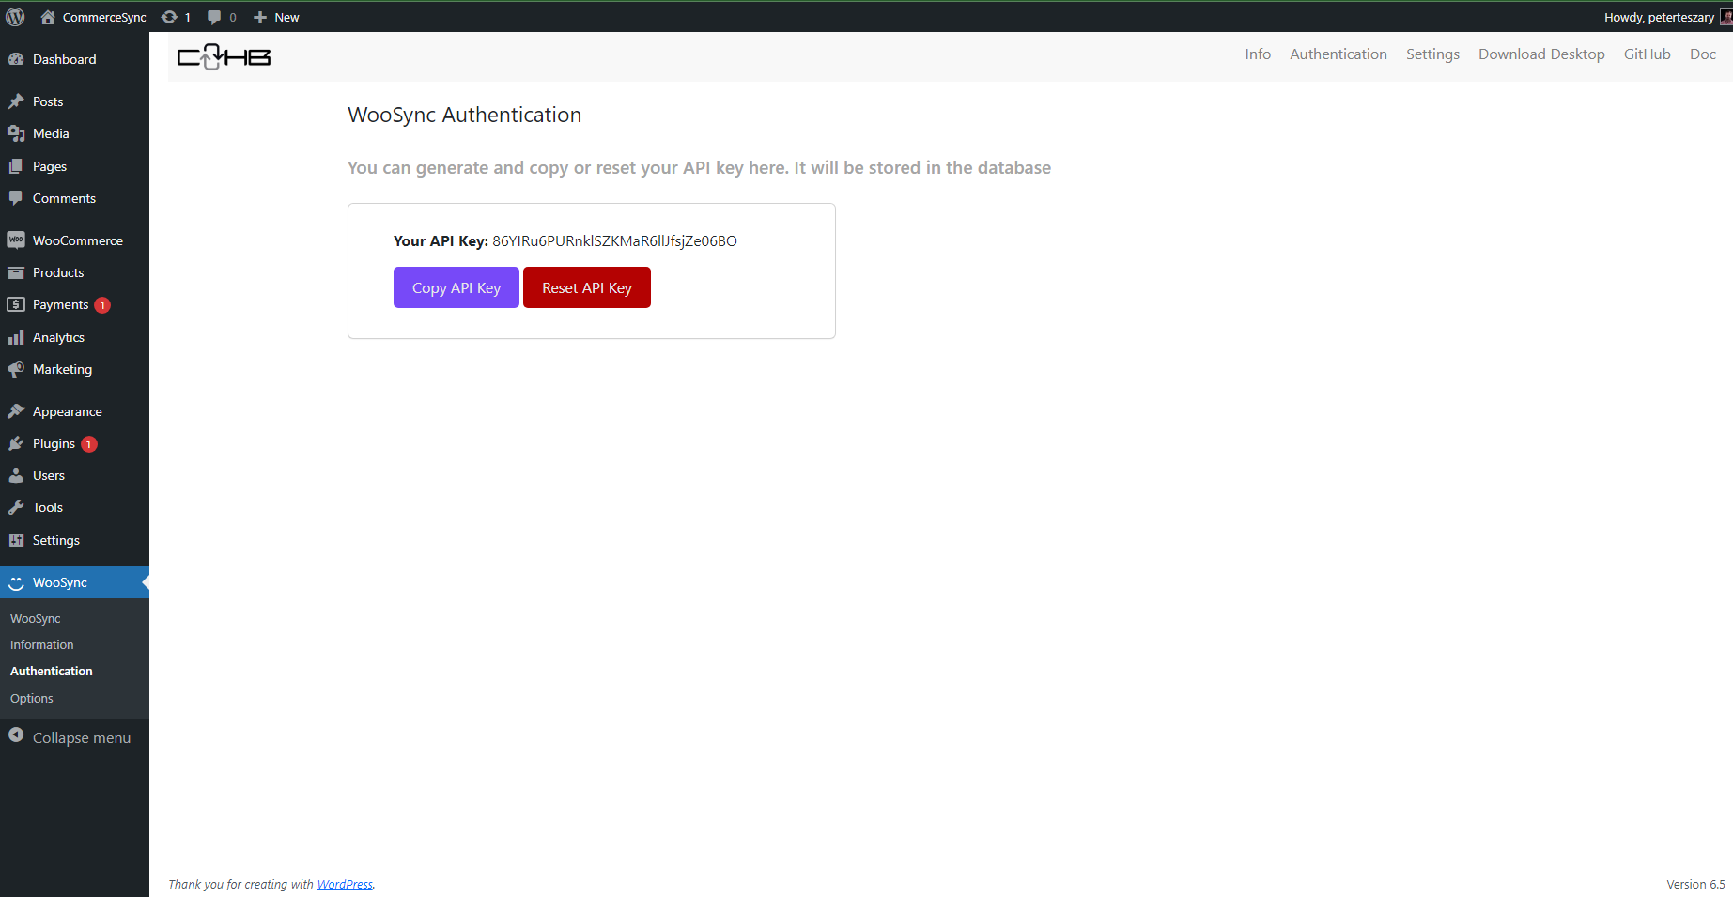
WooSync API Key

Slide 13
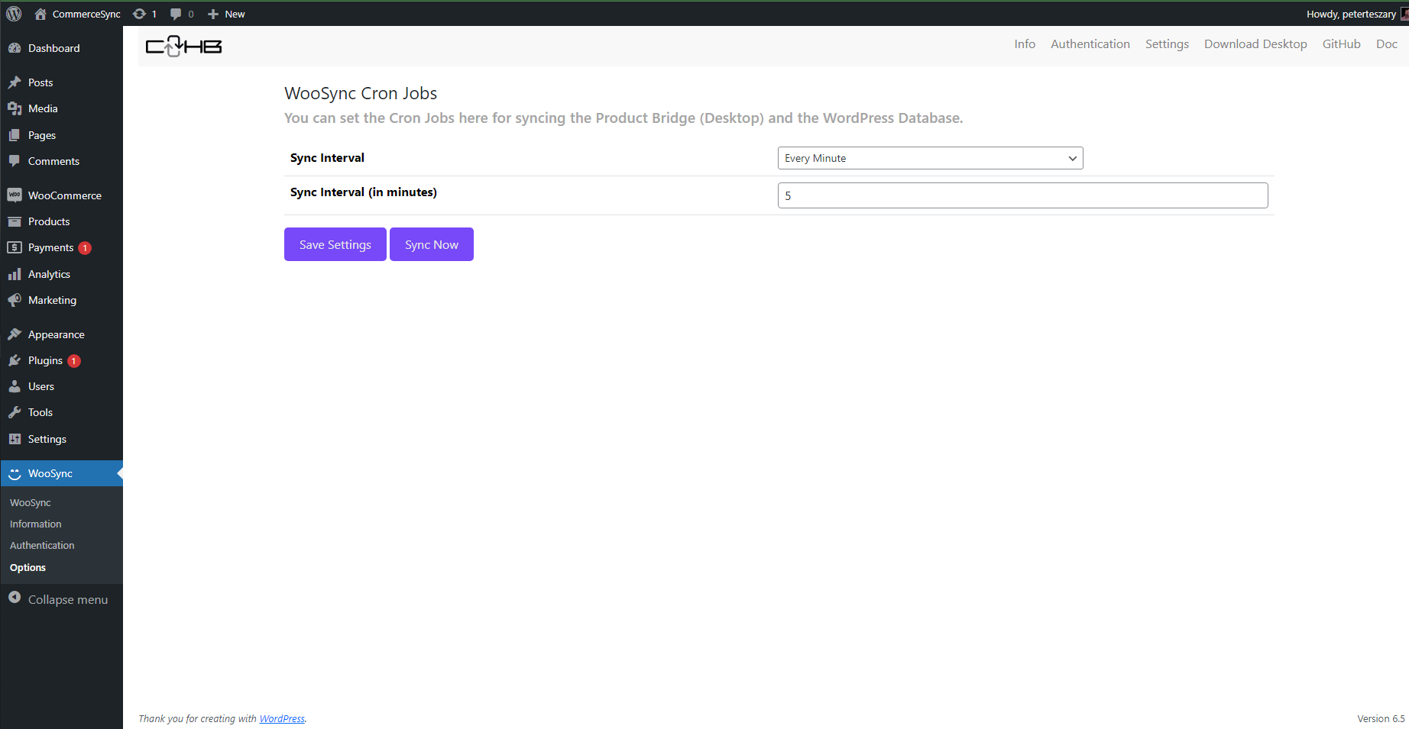
WooSync Cron Jobs

Slide 14
ProductBridge Folder Structure
ProductBridge
Dependencies
Assets
Commands
Database
MVVM
Model
View
Viewmodel
Services
Styles
Sync
App.xaml
Assemblyinfo.cs

Slide 15
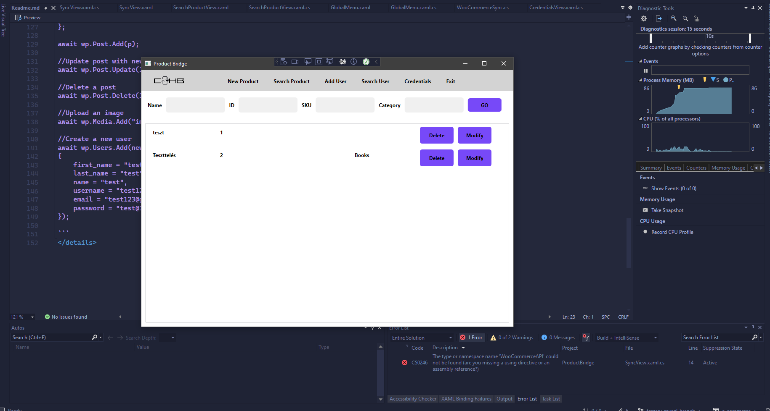
ProductBridge Search Product

Slide 16
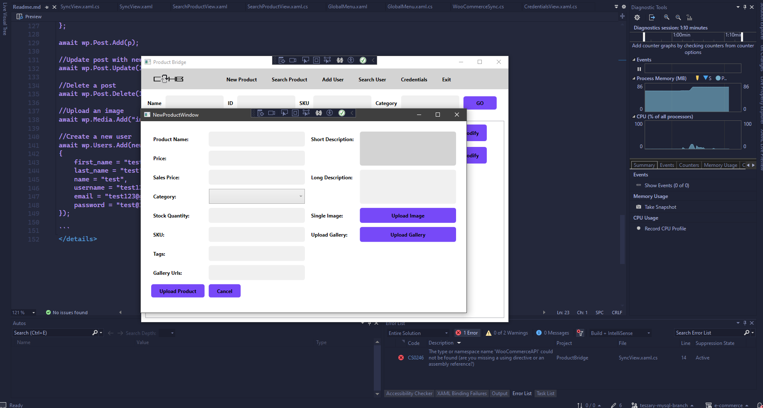
ProductBridge New Product Window

Slide 17
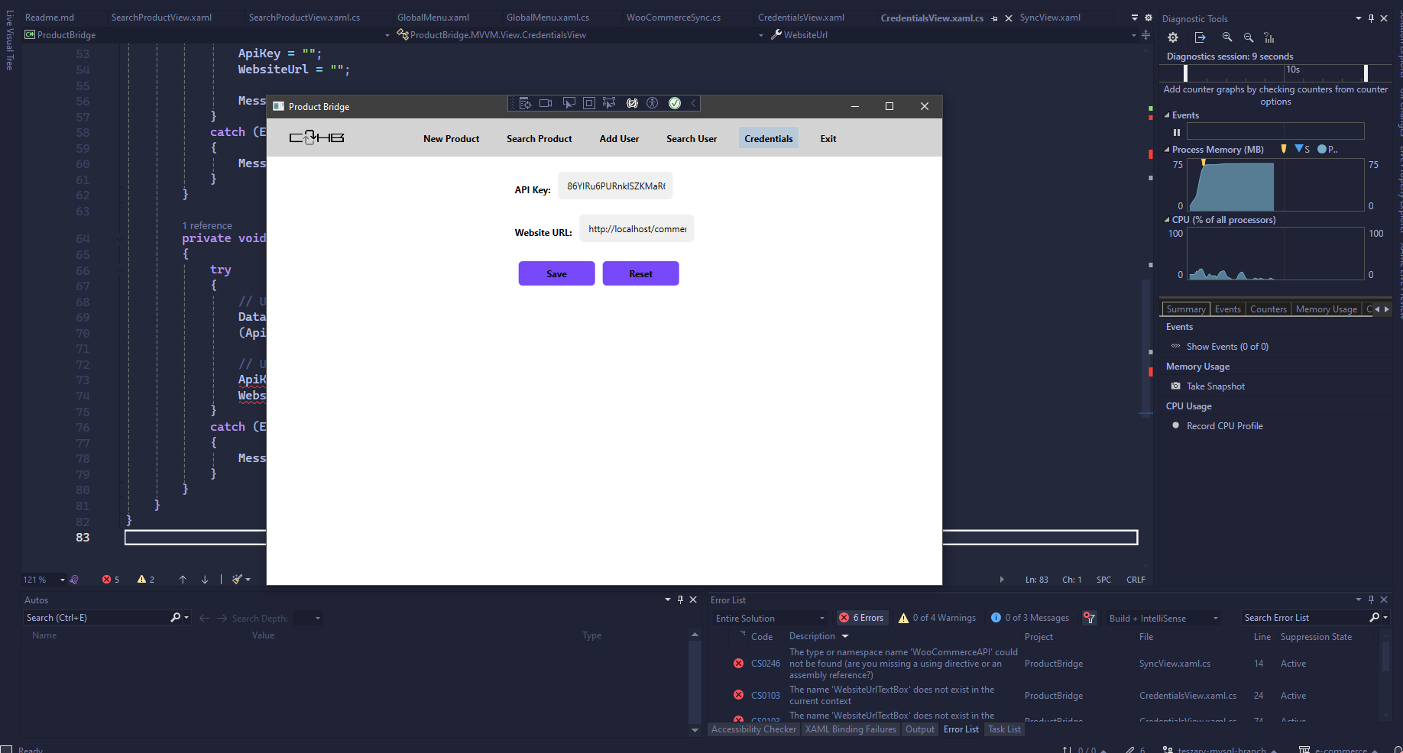
ProductBridge Credentials

Slide 18
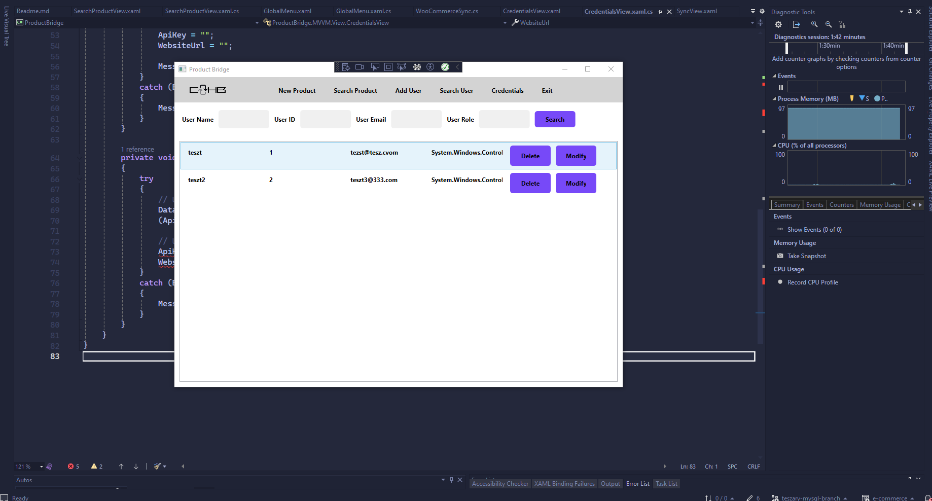
ProductBridge Search User Page

Slide 19
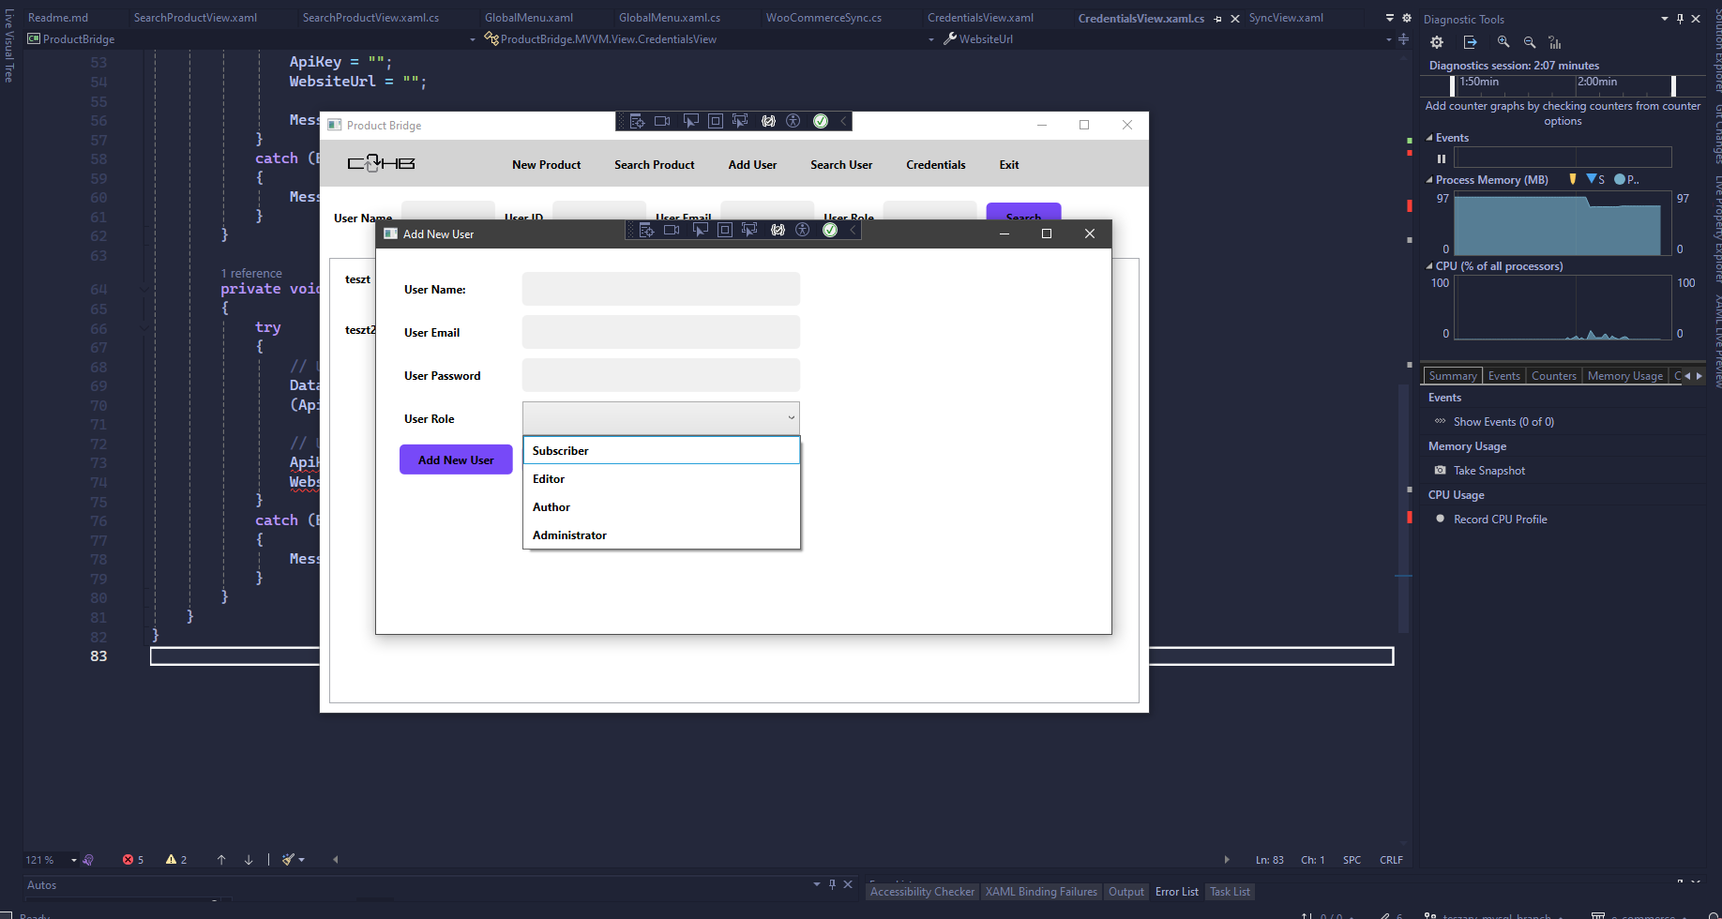
ProductBridge Add New User Window

Slide 20
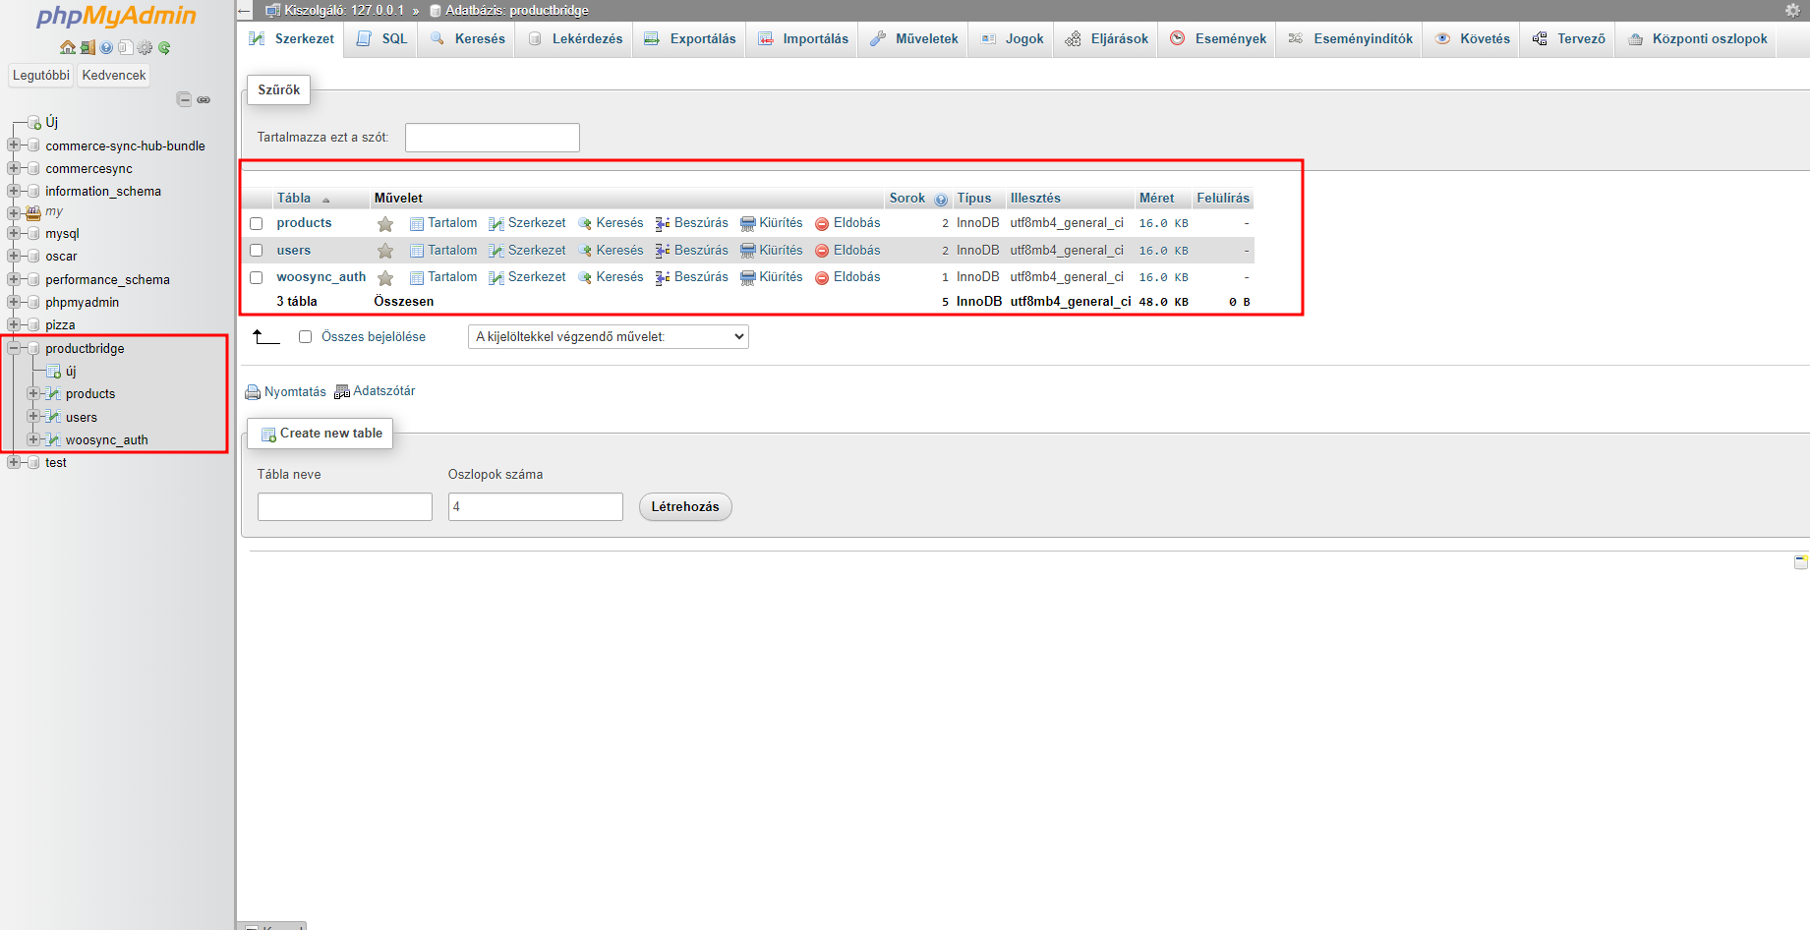
Database

Slide 21
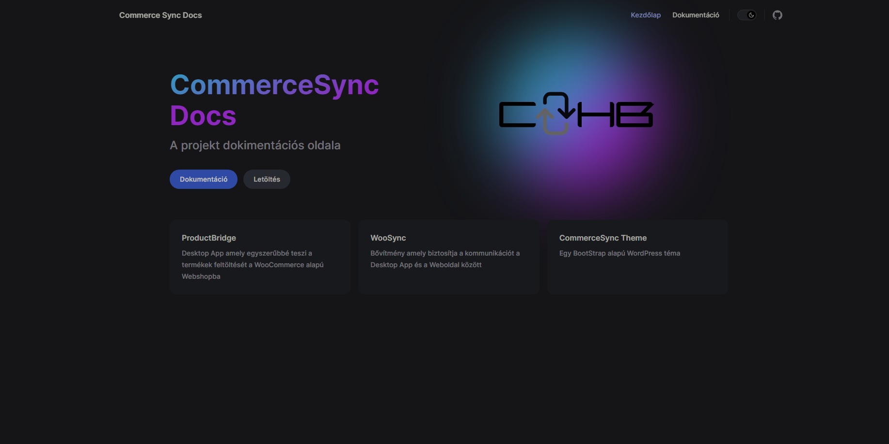
Documentation Site

Slide 22
exit()
Köszönjük a figyelmet!
Elérhetőségek és információ:
https://commercesync-hub.github.io/commerce-sync-docs/

